Slide 1
软 件 项 目 管 理
（项目计划篇）
——沟通计划

Slide 2
软件项目计划
项目初始
项目计划
项目执行控制
项目结束
范围
计划
时间
计划
成本
计划
质量
计划
人力资
源计划
沟通
计划
风险
计划
合同
计划
配置管
理计划
集成
计划

Slide 3
项目沟通管理概述
项目经理80%以上的时间在
做沟通工作！！

Slide 4
沟通需要明确什么？
谁需要信息？
需要什么信息？
何时需要信息？
如何将信息分发给他们？

Slide 5
沟通的基本原则
及时性
准确性
完整性
可理解性
项目沟通为people-ideas-information之间提供了关键链接

Slide 6
信息沟通模式
信息
发送者
接收者
反应
传递有效信息是关键
漫无目的的沟通是无效的沟通

Slide 7
沟通的方式有哪些？
书面沟通和口头沟通
语言沟通和非语言沟通
正式沟通和非正式沟通
单向沟通和双向沟通
网络沟通

Slide 8
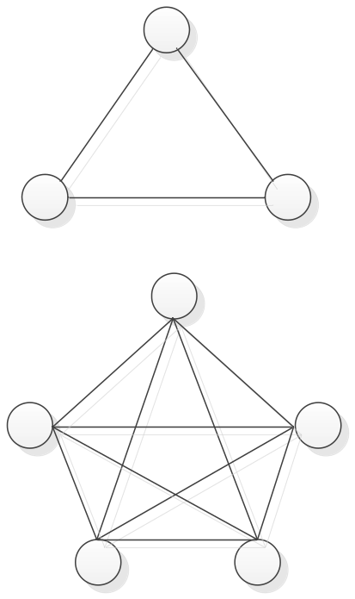
沟通渠道
3个元素
3种可能的项目作用
5个元素
10种可能的项目作用
沟通渠道的公式：N(N-1)/2

Slide 9
项目沟通计划
沟通需求分类
联系方式
工作汇报的方式
  详细说明信息的收集渠道
  详细说明信息分发渠道
    沟通渠道
项目文件的标准
计划表维护

